Slide 1

СПО в действии:
от концепции к практическим кейсам
(на примере продуктов линейки SMART)
Дмитрий Гоков
генеральный директор AT Consulting Восток
Notes:
Итоги года АТ Consulting Сибирь, новые проекты, планы, перспективы

Slide 2





Использование СПО в органах государственной власти
Эволюция модели государственных ИТ
Умирающая модель
Новая модель
Исходный код
Исходный код
Исходный код
Министерство 1
Министерство 2
Министерство 3
Регион использует СПО
SMART-KIT
ПРИС
Министерство 1
Министерство 2
Министерство 3
Производят развитие ИС
Регион
Местные
ИТ-компании
Местные
ИТ-компании
Местные
ИТ-компании
Местные
ИТ-компании
Местные
ИТ-компании
Местные
ИТ-компании
Конкуренция на ИТ-рынке
Развитие региональных ИТ-компаний
Налоги в региональный бюджет
Затраты на ИТ
Зависимость от федеральных ИТ-компаний
Длительные сроки доработок
Большая стоимость работ

Slide 3
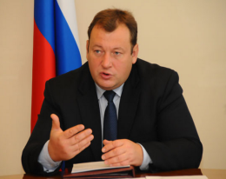
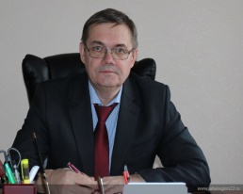


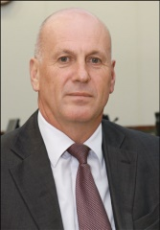


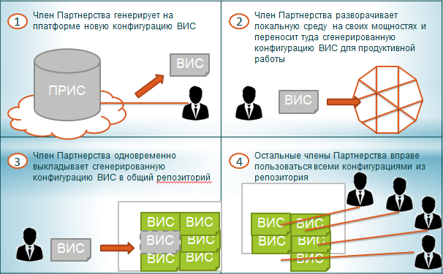

Применение СПО в госсекторе. Опыт Сибири
! Межрегиональное партнерство на основе
единой платформы развития информационных систем (ПРИС)

Slide 4





Использование СПО в органах государственной власти
Единая СПО-основа региональной информатизации
Новосибирская область | • | • | • | • | •
Забайкальский край | • | • | • | • | •
Алтайский край | • | • | • | • | •
Республика Алтай | • | • | • | • | •
Кемеровская область | • | • | • | • | •
Республика Бурятия | • | • | • | • | •
Иркутская область | • | • | • | • | •
Томская область | • | • | • | • | •
Омская область | • | • | • | • | •
Республика Хакасия | • | • | • | • | •
Красноярский край
• - уже используют
• - начали переход
Вне СФО продукты SMART используют/начали переход:
Республика Саха (Якутия), Республика Калмыкия, ХМАО, Республика Карелия, Мурманская обл., Вологодская обл., Новгородская обл., Чукотский автономный округ.

Slide 5









Использование СПО в органах государственной власти
Анадырь
Мурманск
Петрозаводск
Магадан
Новгород
Вологда
Якутия
Ростов-на-Дону
Томск
Южно-Сахалинск
Омск
Чита
Новосибирск
Кемерово
Иркутск
Калмыкия
Астрахань
Абакан
Барнаул
Улан-Удэ
Горно-Алтайск
Внедрение Smart-Route в 2013г.
Внедрение Smart-Route в 2015г.
Внедрение Smart-Route в 2014г.
Внедрение Smart-Route в 2016г.

Slide 6


Использование СПО в органах государственной власти
Анадырь
Петрозаводск
Магадан
Томск
Иркутск
Омск
Новосибирск
Кемерово
Чита
Барнаул
Абакан
Улан-Удэ
Горно-Алтайск
Внедрение Smart-Center в 2013г.
Внедрение Smart-Center в 2015г.
Внедрение Smart-Center в 2014г.
Внедрение Smart-Center в 2016г.

Slide 7

Использование СПО в органах государственной власти
Московская обл.
Омск
Томск
Новосибирск
Красноярск
Чита
Барнаул
Улан-Удэ
Горно-Алтайск
Внедрение Smart-Kit в 2014г.
Внедрение Smart-Kit в 2015г.
Внедрение Smart-Kit в 2016г.

Slide 8



Использование СПО в органах государственной власти
Динамика внедрений
Итого:
21 регион
Итого:
15 регионов
Итого:
9 регионов

Slide 9

SMART CITY
Следующий шаг в развитии линейки SMART –
платформа для информатизации муниципалитетов.
Первый этап реализации – проект «Безопасный город».

Slide 10






Использование СПО в органах государственной власти
Проблематика импортозамещения ПО
Нет долгосрочной ИТ-стратегии
Хромает качество исполнения
Проблема импортозамещения в головах ИТ-руководителей
Отсутствует проектный институт
Нет контроля за информатизацией
Решение: Переход на сервисную модель
10

Slide 11

СПАСИБО ЗА ВНИМАНИЕ!
AT Consulting Восток
©AT Consulting Восток - 2015

